Slide 1
WEB
Лицей Академии Яндекса 2020-2022
Выполнили:
Коробовцева Ольга
Скородина Майя

Slide 2


Цели и задачи проекта

Slide 3
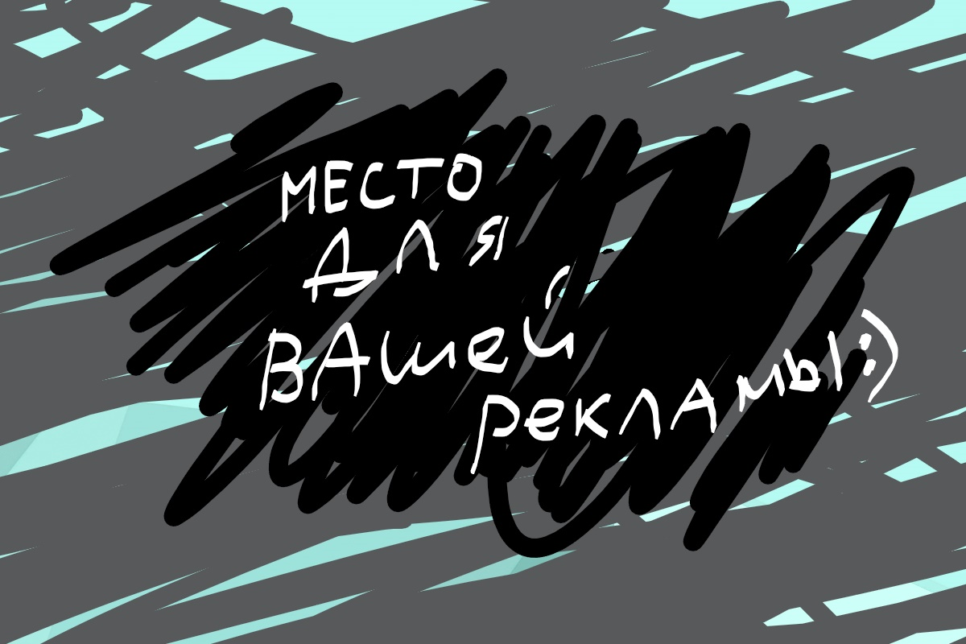

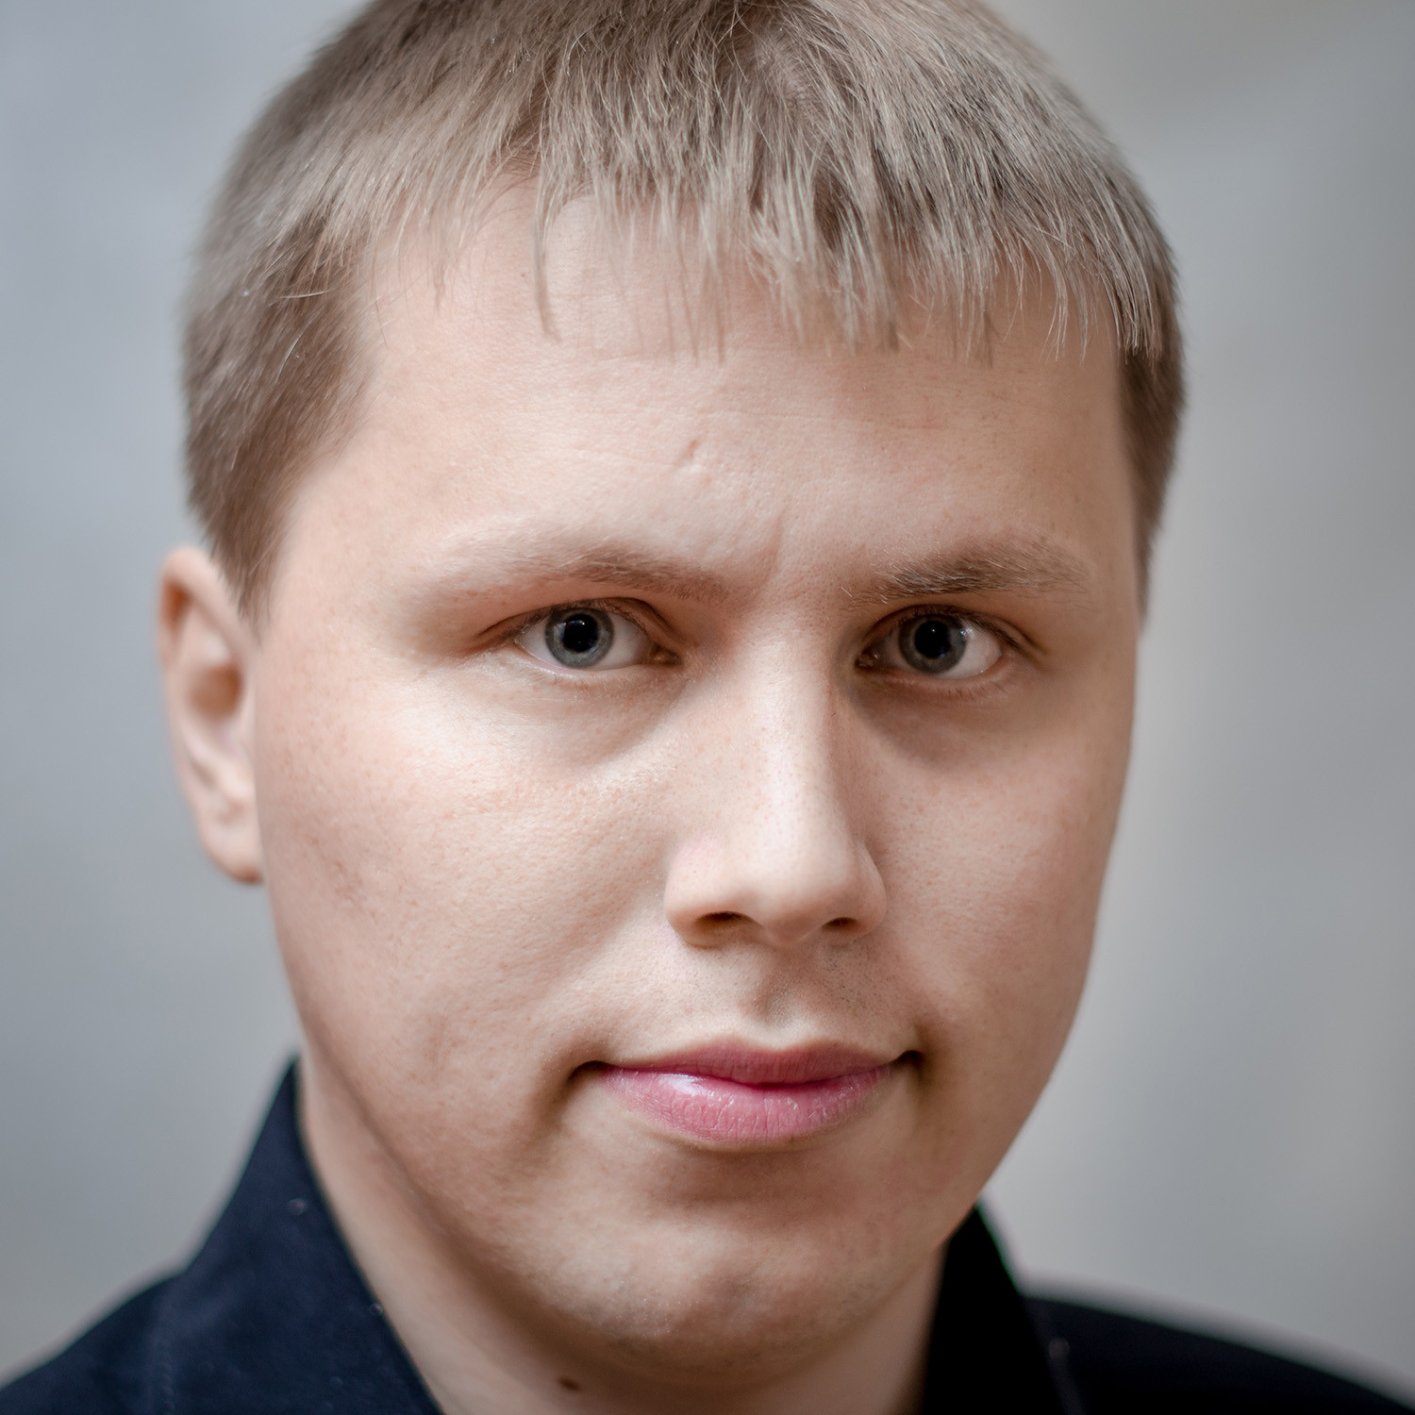
Ход работы

Slide 4


Логотип, слоган и название
+
=

Slide 5
Работа сайта

Slide 6
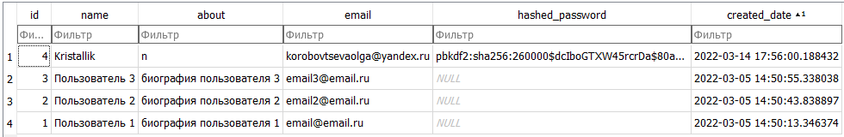

Авторизация и регистрация

Slide 7
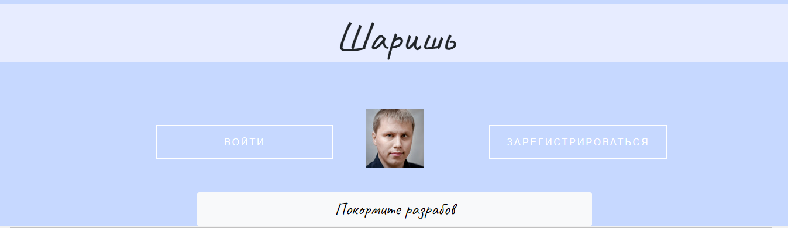
Домашняя страница

Slide 8
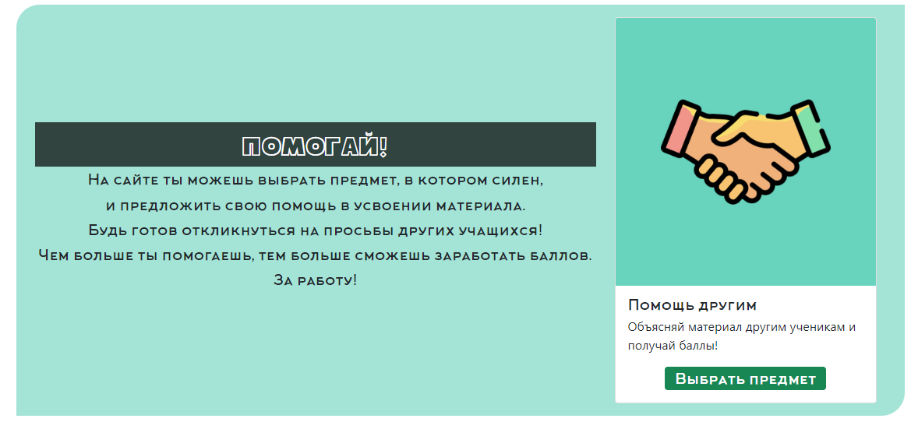
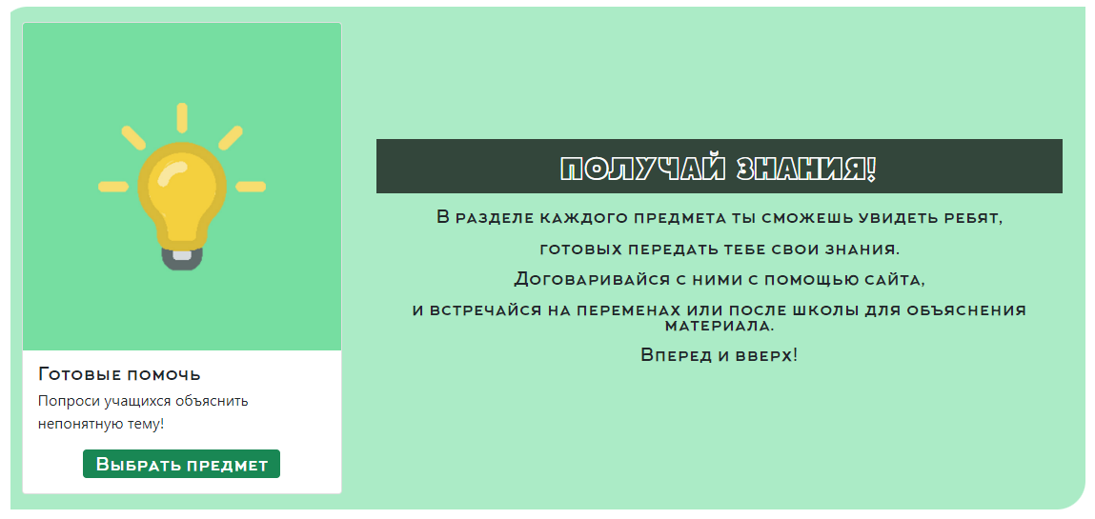
Главная страница

Slide 9
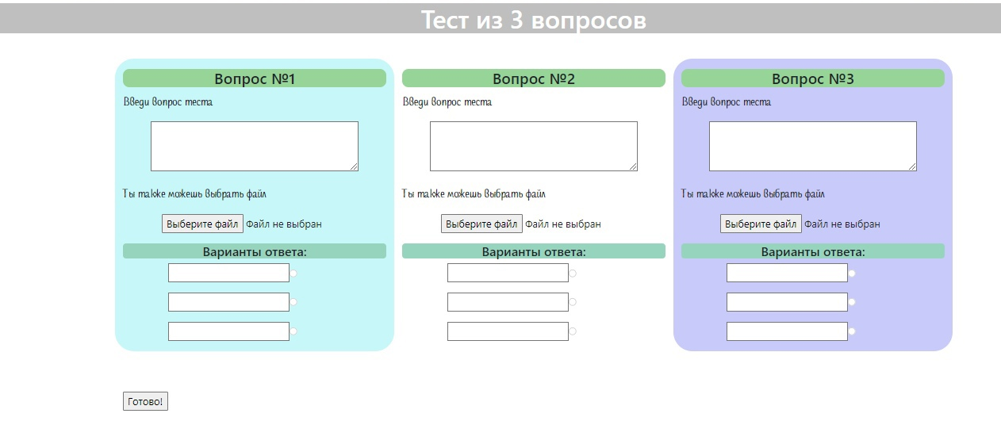

Форма для вопросов

Slide 10
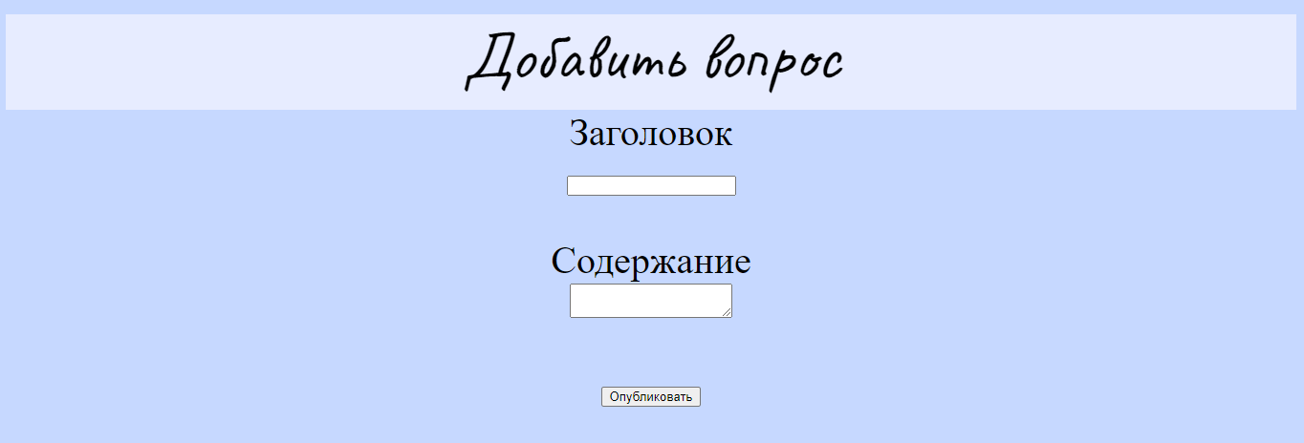
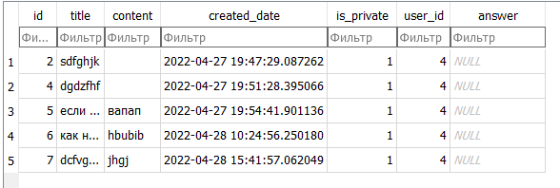

Вопрос

Slide 11

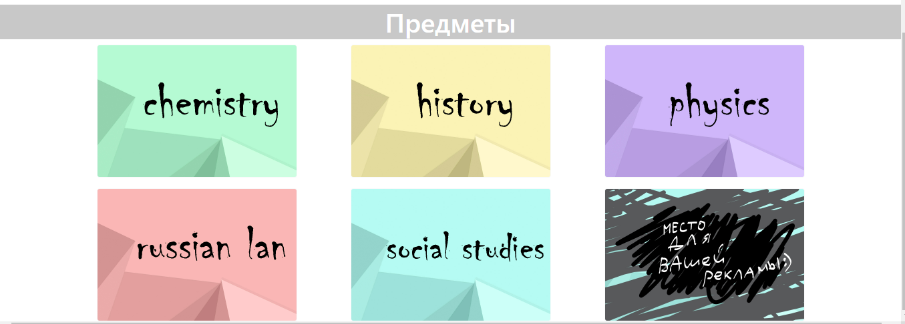
Выбор предметов

Slide 12
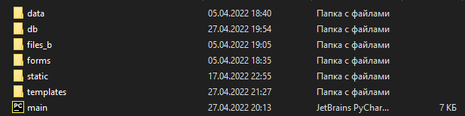
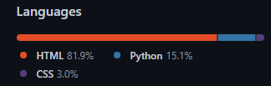
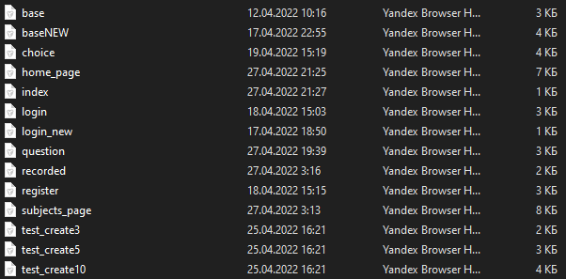
Файлы

Slide 13
Источники информации
https://www.probytes.net/wp-content/uploads/2018/10/flask-logo-png-transparent.png
https://1.bp.blogspot.com/-vNEpVFceFI4/YNiojUtYEgI/AAAAAAAAA9I/2DkvSGbDk_8p3uMorP6ZtViTG0ghfg7cQCLcBGAsYHQ/s1920/Untitled%2Bdesign.png

Slide 14
Спасибо за внимание!

